Slide 1


Chick-chat
徐 昊：2017051604038
秦秀元：2017051604047
陈 婧：2017051604052

Slide 2
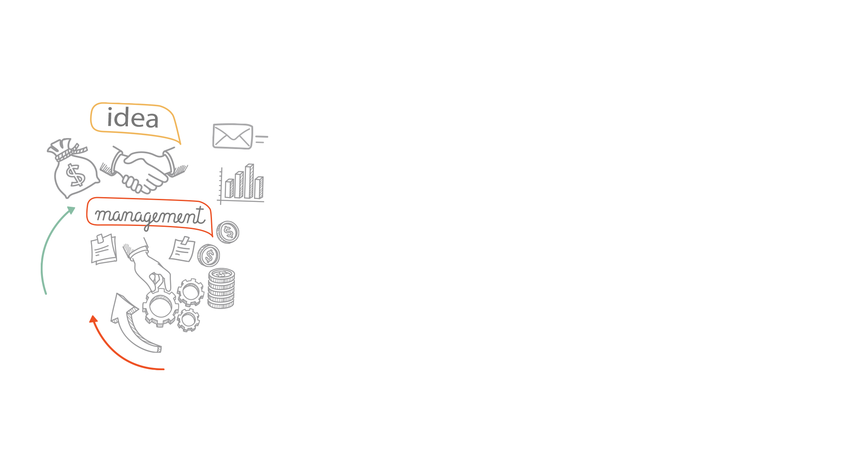
软件架构想法
软件功能
目录
成员分工
作品展示
问题分析

Slide 3
架构想法
P2P多人聊天室
以C++作为逻辑层
JSON数据存储
QML/felgo进行界面优化

Slide 4

架构想法
基于UDP
实现局域网
多人聊天

Slide 5
架构想法
基于TCP
一对一
文件传输功能

Slide 6
架构想法
基于JSON
账号信息存储
用户登录
信息检索

Slide 7
架构想法
使用QML
与felgo框架
对ui界面
设计与美化

Slide 8

软件功能
登录信息检查
文件传输
根据用户名对密码信息进行检查
半双工的局域网一对一文件传输。
用户注册
多人聊天
用户名：————
密 码：————
用户输入用户名，密码，重复输入密码完成注册。
支持局域网无上限在线用户发送文字信息。
注册
登录
修改头像（待）
修改密码（待）
登录界面修改头像并显示在聊天界面
设定界面修改用户密码

Slide 9
成员分工
秦秀元
陈婧
运用JSON，负责用户信息存储，用户注册，用户登录检查，用户信息提取，用户密码修改
负责顶层qml编写，顶层ui设计，felgo框架使用，用户各种提示界面，用户更换头像
徐昊
编写底层c++代码，架起udp与tcp双重传输协议，编写各种信号实行c++与qml的各种交互

Slide 10

作品展示
视频展示
Pc
演示
用户名：————
密 码：————
注册
登录
安卓
演示

Slide 11
问题分析
开发问题
初次使用felgo框架中对各种功能部件的不熟悉
从PC端开发到安卓端开发种种问题
C++与qml的集成中参数传递的问题
JSON存储搭载在安卓端的种种问题

Slide 12
问题分析
构架聊天软件时
使用P2P模式，还是CS模式
P2P模式
1
2
CS模式
代码相对更为简单易懂
数据储存不安全，且不方便
信息丢失严重
适合作为一款随时使用的小工具APK
对底层代码要求高
拥有更好的数据存储与参数传递模式
更可靠的数据发送与接收
不适合单独开发出的APK

Slide 13
问题分析
未来开发的目标
为用户添加头像功能，心情发布功能，表情包发送功能
实现安卓端与安卓端，PC端与安卓端的文件传输
02
01
03
对用户的信息传输，信息保存进行加密

Slide 14
老师提问与建议

Slide 15
THANKS

